Slide 1
Дальневосточный федеральный университет
Алгоритмы и структуры данных
Адаптивный алгоритм Лемпеля-Зива-Велча
Выполнила Виноходова Анна Алексеевна
Б9121-09.03.03 ПИКД Руководитель доцент ИМКТ Кленин Александр Сергеевич
2023

Slide 2

Алгоритм сжатия LZW
LZW
Универсален
Эффективен
Распространен

Slide 3

Цели
Изучить алгоритм LZW и описать его в форме научного доклада.
Реализовать адаптивную версию алгоритма LZW

Slide 4

Цели
Исследовать алгоритм на предмет наилучшего сжатия данных
Результаты работы выложить в репозиторий GitHub

Slide 5

Алгоритм
Лемпеля-Зива-Велча
универсальный алгоритм сжатия данных

Slide 6
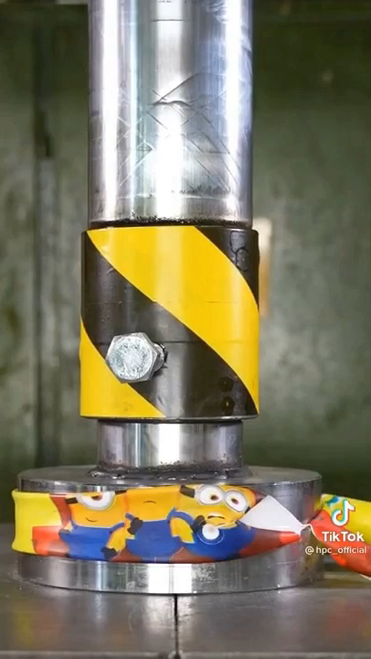
Алгоритм
Лемпеля-Зива-Велча
Декодирует данные без потерь

Slide 7
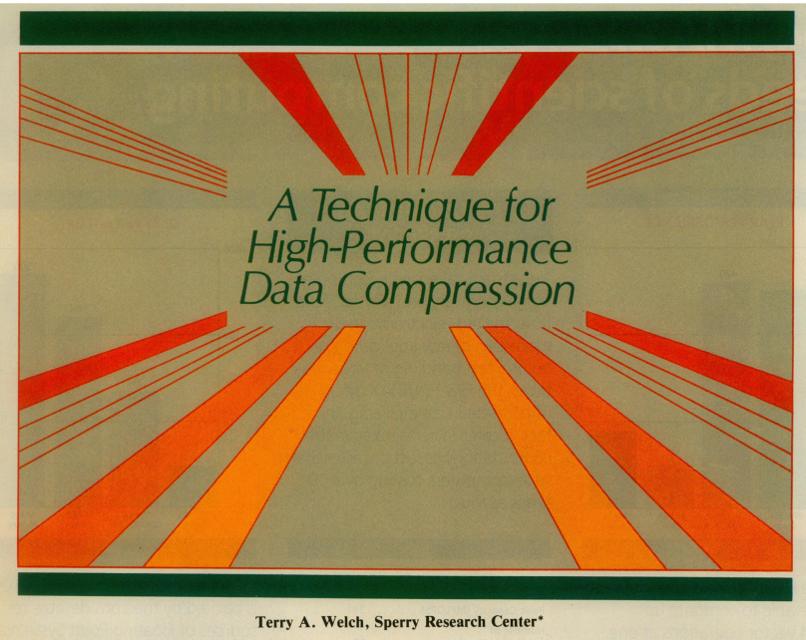
Авторы
(1978) Алгоритм LZ78
Абрахама Лемпеля и Яакова Зива
(1984) Модификация алгоритма опубликована Терри А. Велчем

Slide 8
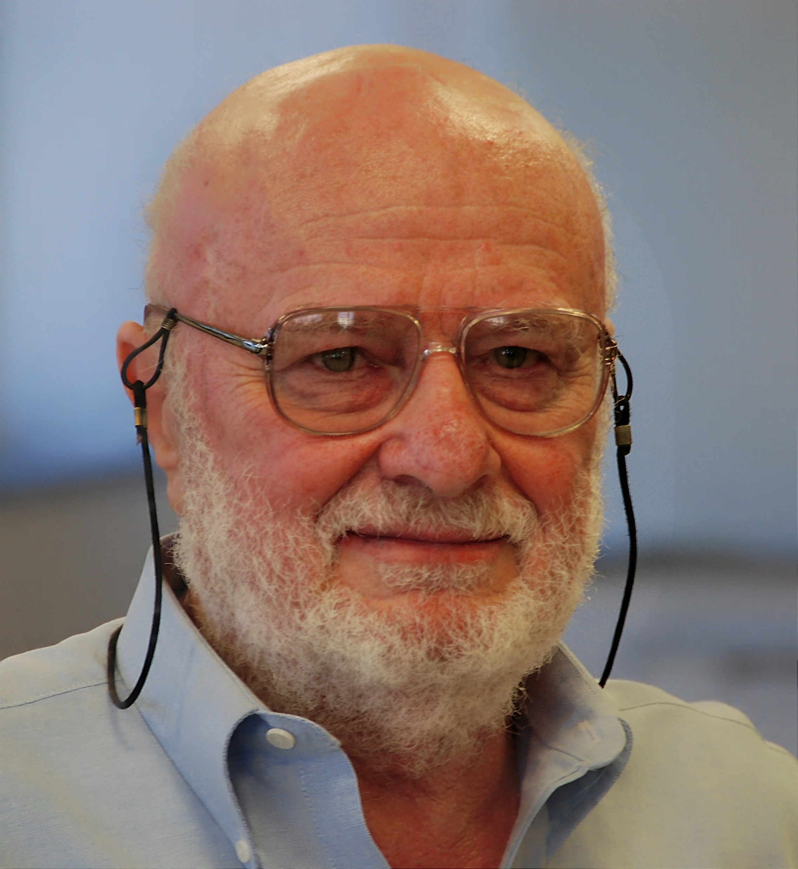
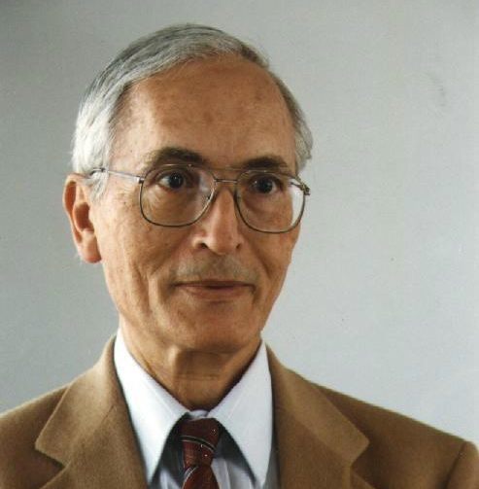
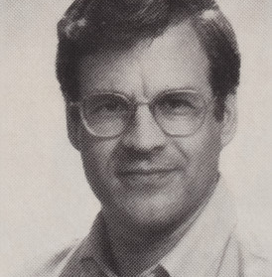
Название
Abraham Lempel
Jacob Ziv
Terry A. Welch
LZW

Slide 9
Семейство алгоритмов LZ
LZC
LZW
LZFG
LZMW
LZJ
LZ78
LZ77
LZR
LZSS
LZH
LZB

Slide 10






Применение
TIFF
PDF
GIF
PostScript
ZIP
ARJ

Slide 11
Исходный словарь
A | 000000001
B | 000000010
C | 000000011
. . .
Инициализация словаря символов

Slide 12
Считывание при кодировании
Посимвольно слева направо
ababababa
Идет поиск строки, которой еще нет словаре

Slide 13
Кодирование
Как только строка найдена:
ей присваивается код в словаре
выводится код строки,
на символ короче найденной

Slide 14
Считывание при декодировании
Посимвольно слева направо
12436
Идет поиск кода строки, которой еще нет словаре

Slide 15
Декодирование
Как только код строки найден:
строка с ним заносится в словарь
по коду на символ короче выводится строка

Slide 16
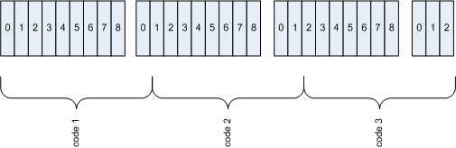
Хранение в памяти
Коды словаря имеют длину 9-16 бит и увеличиваются по мере заполнения словаря

Slide 17
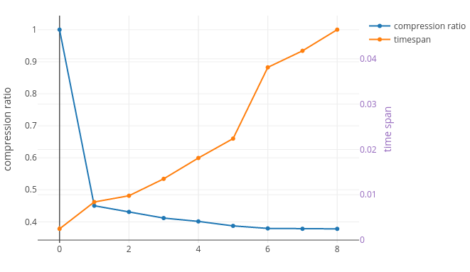
Эффективность
LZW-сжатие эффективно для данных с повторяющимися строками
Уровень сжатия может достигать 50%

Slide 18
Заключение
Алгоритм LZW:
Изучен на основе литературных источников
Реализован с адаптивной длиной кодов
Исследован на эффективность сжатия
Изложен в удобной для ознакомления форме

